Slide 1
Задание
При работе ЭВМ необходимо периодически приостанавливать обработку информации и проверять ЭВМ на наличие в ней вирусов. Приостановка в обработке информации приводит к определённым экономическим издержкам. В случае же если вирус вовремя обнаружен не будет, возможна потеря и некоторой части информации, что приведёт и ещё к большим убыткам.
Варианты решения таковы:
P1 — полная проверка;
P2 — минимальная проверка;
P3 — отказ от проверки.
ЭВМ может находиться в следующих состояниях:
Π1 — вирус отсутствует;
Π2 — вирус есть, но он не успел повредить информацию;
Π3 — есть файлы, нуждающиеся в восстановлении.

Slide 2
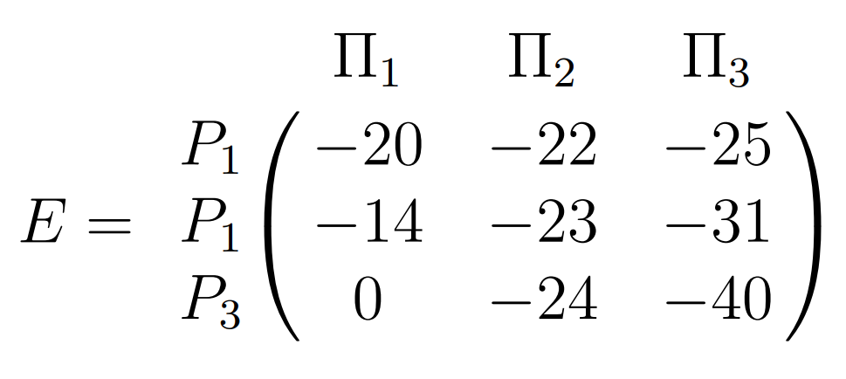

Результаты, включающие затраты на поиск вируса и его ликвидацию, а также затраты, связанные с восстановлением информации имеют вид:
– результат (наслідок рішення).
Выберите варианты решения поставленной задачи используя классические критерии принятия решений

